Slide 1
Biological resources Recursos biológicos
Global Ocean Assessment for Managers and Decision Makers

Slide 2
GLOBOCEAN is an ocean literacy project financed by the EEAGrant Blue Growth Program.
The project aims to bridge the gap between the knowledge produced in the World Ocean Assessment Report and its comprehension and ownership by its last recipients.
GLOBOCEAN makes available to policy and decision makers a collection of 5 illustrative and accessibility infographic films and respective thematic information sheets following the essential topics of the report, which while aiming at the policy and decision makers are also to be shared openly and widely disseminated in society.
“Biological resources” is the third of a series of five short films about the World Ocean Assessment I and II carried out by the Group of Experts of the Regular Process of the United Nations and intends to address the way humans use the ocean’s biological resources threathening marine ecosystems with marine capture: fisheries. Sustainable food can come from local small fisheries aquaculture, and seaweed productions.
The project was financed by EEAGrants and endorsed as an UN Decade of Ocean Science for Sustainable Development activity.
The films and other materials, including thematic sheets and didactic materials are available for non-commercial use at Globocean’s web page (here and here)
Follow GLOBOCEAN
GLOBOCEAN é um projeto de literacia oceânica financiado pelo Programa Crescimento Azul da EEAGrants.
O projeto visa colmatar a lacuna existente entre o conhecimento produzido no Relatório de Avaliação Mundial do Oceano e a sua compreensão e apropriação pelos seus últimos destinatários.
GLOBOCEAN disponibiliza aos decisores políticos e outros decisores uma coleção de 5 filmes ilustrativos e de acessibilidade infográfica e as respetivas fichas temáticas seguindo os tópicos essenciais do relatório, que, ao mesmo tempo que visamos a política e os decisores, devem também ser partilhados abertamente e disseminados amplamente na sociedade
“Recursos biológicos" é o terceiro de uma série de cinco filmes curtos sobre Relatório I e II da Avaliação Mundial do Oceano realizado pelo Grupo de Peritos do Processo Regular das Nações Unidas, e pretende abordar a forma como os seres humanos usam os recursos biológicos do oceano ameaçando os ecossistemas marinhos com as pescarias. Alimentos sustentáveis podem ter origem em pequenas pescarias locais, aquicultura e produção de algas marinhas
O projeto foi financiado pela EEAGrants e aprovado como uma contribuição nacional para a Década da Ciência dos Oceanos para o Desenvolvimento Sustentável da ONU.
Os filmes e outros materiais, incluindo folhas temáticas e materiais didáticos estão disponíveis para uso não comercial na página web da Globocean (aqui e aqui)
Siga o GLOBOCEAN

Slide 3
Biological resources Recursos biológicos
Recursos biológicos
Alimentação sustentável a partir do Oceano

Slide 4
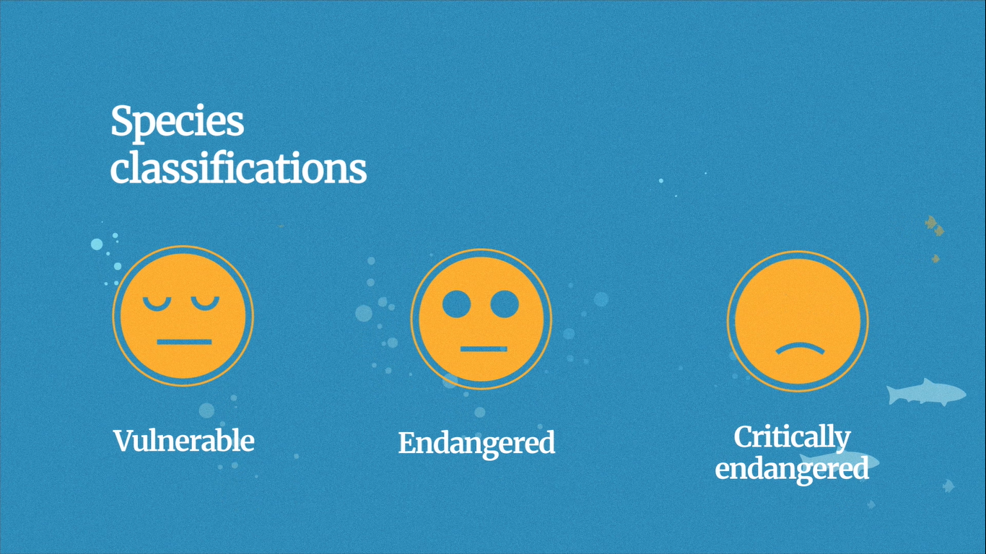
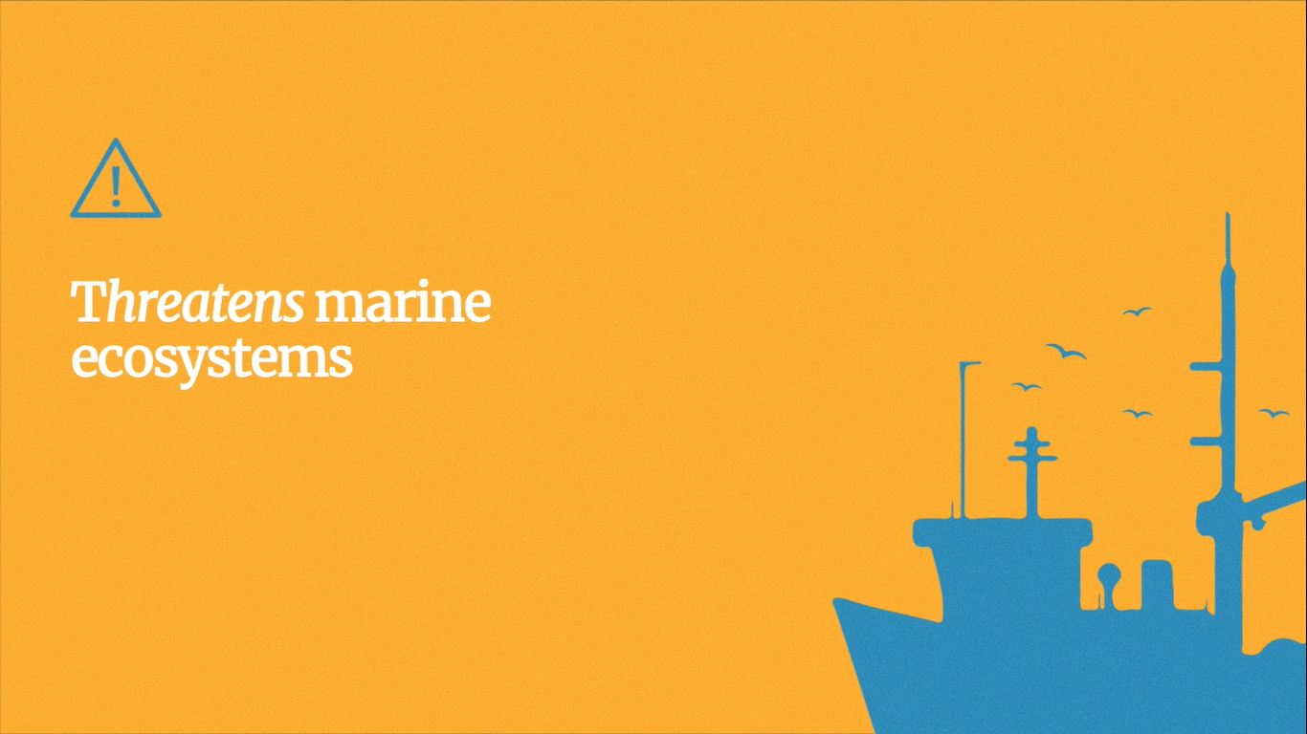
marine catch equals fishing captura de recursos marinhos é igual a pesca
the way Humans use the ocean threatens marine ecosystems
a forma como os seres humanos usam o oceano afeta os ecossistemas marinhos
some species are classified as Vulnerable, Endangered, or Critically Endangered
algumas espécies estão classificadas como Vulneráveis, em Perigo ou Criticamente em Perigo
Around 33% of world fish stocks are fished at biologically unsustainable levels, and 60% are fished at maximally sustainability
Cerca de 33% dos stocks de pesca mundiais são pescados em níveis biologicamente insustentáveis, e 60% são pescados com sustentabilidade máxima

Slide 5
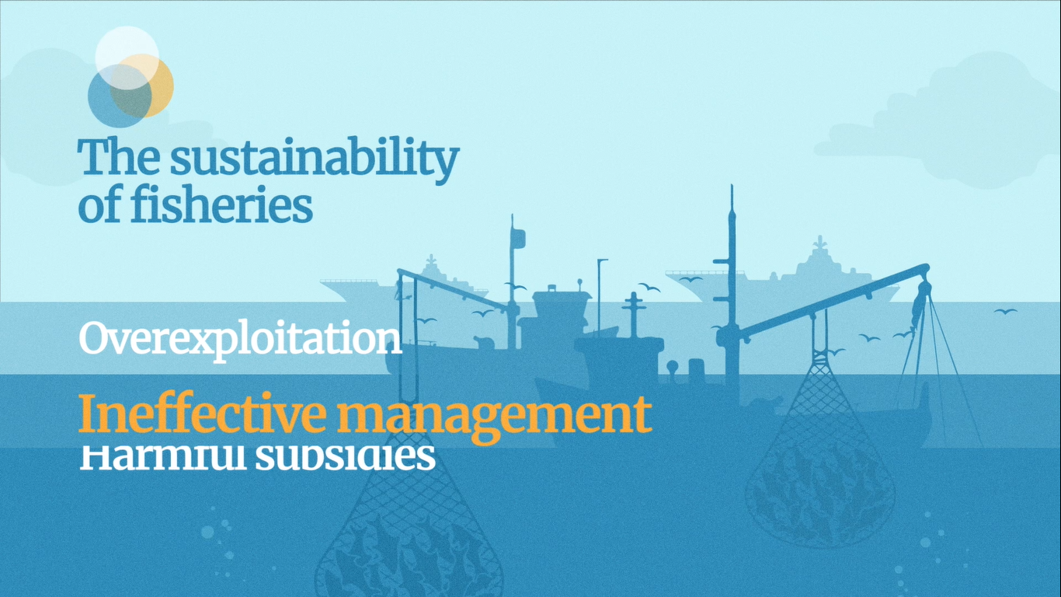
food from the ocean alimentação proveniente do oceano
the sustainability of fisheries continues to be hampered by overexploitation, ineffective management, harmful subsidies
a sustentabilidade da pesca continua a ser prejudicada pela sobrexploração, gestão ineficiente, subsídios prejudiciais
the sea provides 12% of human livelihoods and 17% of all animal protein consumed by humans
o mar fornece 12% da subsistência dos seres humanos e 17% de toda a proteína animal consumida pelos seres humanos

Slide 6
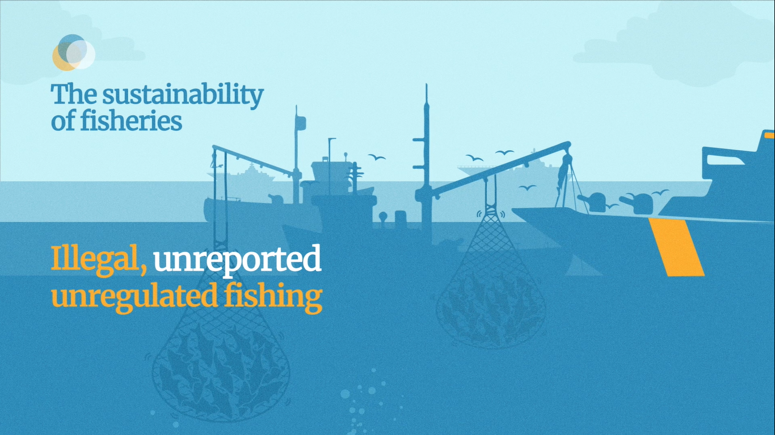
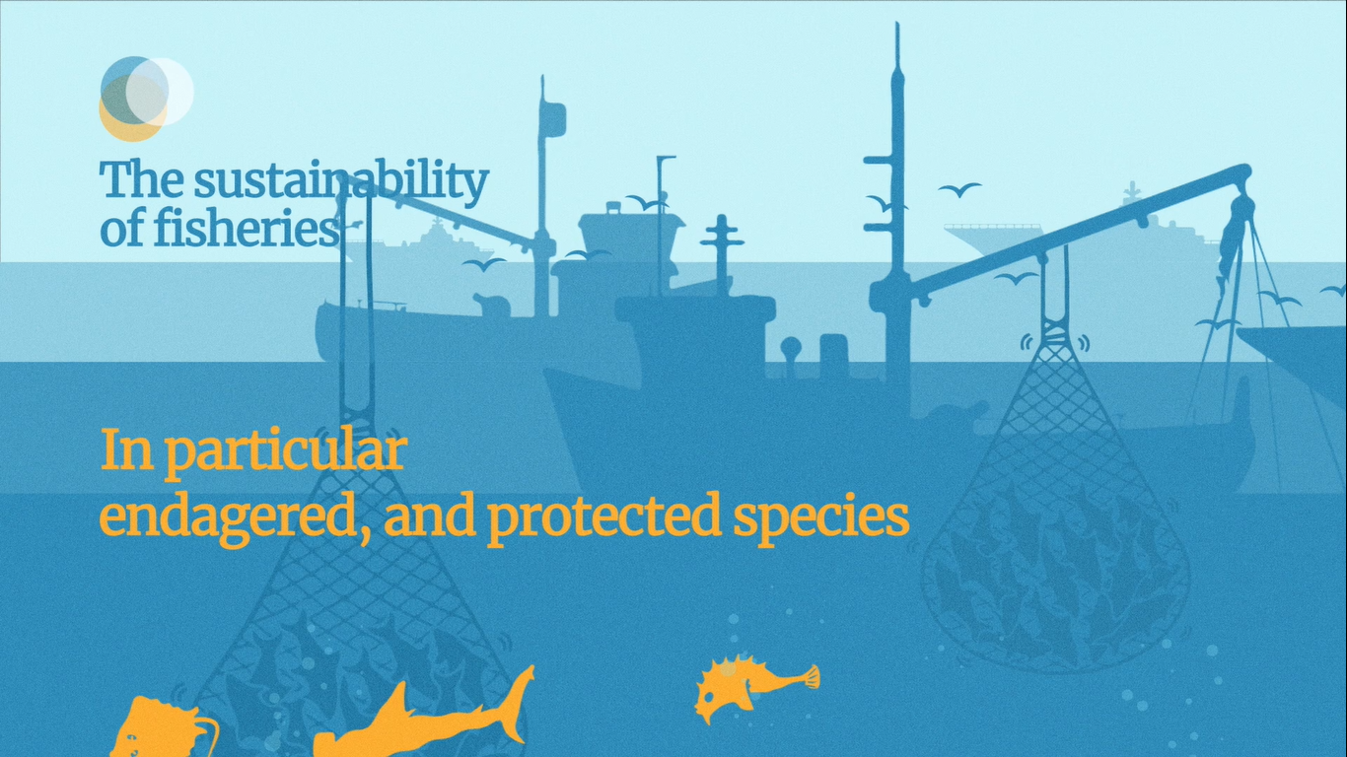
sustainability of fisheries sustentabilidade da pesca
by-catch in particular of threatened, endangered, and protected species,
by-catch, em particular de espécies ameaçadas, em perigo de extinção e protegidas
plus illegal, unreported and unregulated fishing, with ongoing habitat degradation
além da pesca ilegal, não declarada e não regulamentada, com a degradação contínua do habitat

Slide 7
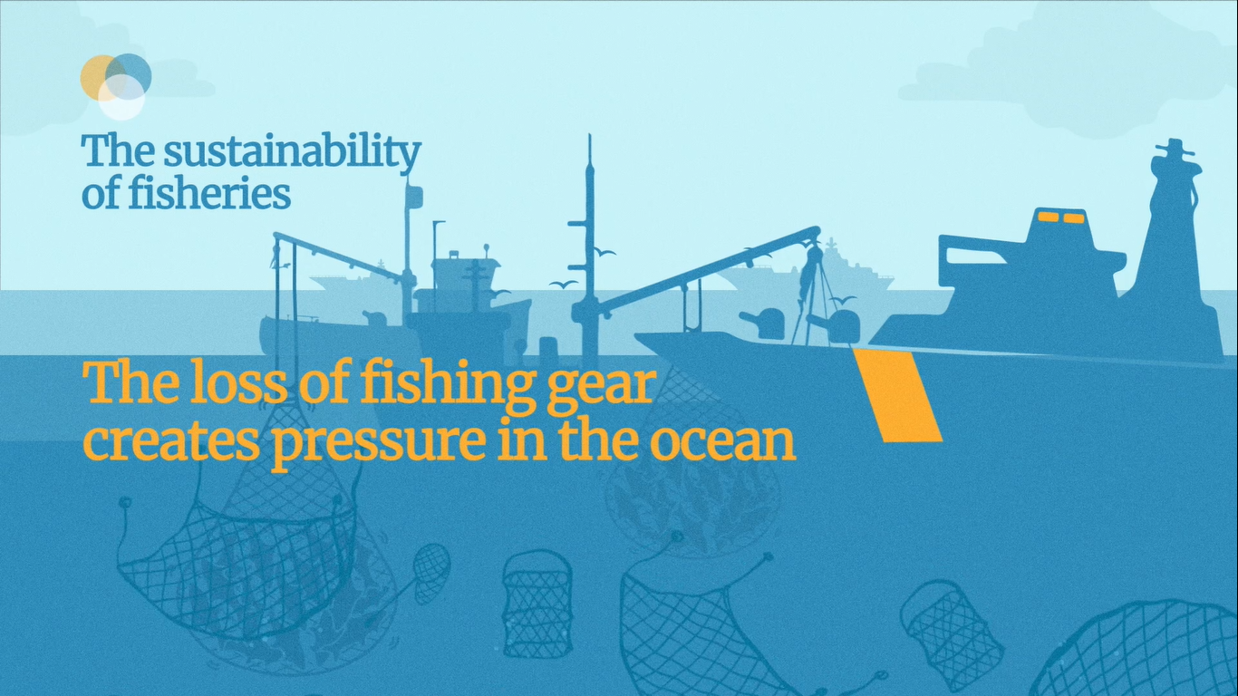
habitat degradation degradação de habitat
the loss of fishing gear creates even more pressure in the ocean
a perda de equipamentos de pesca cria ainda mais pressão no oceano

Slide 8
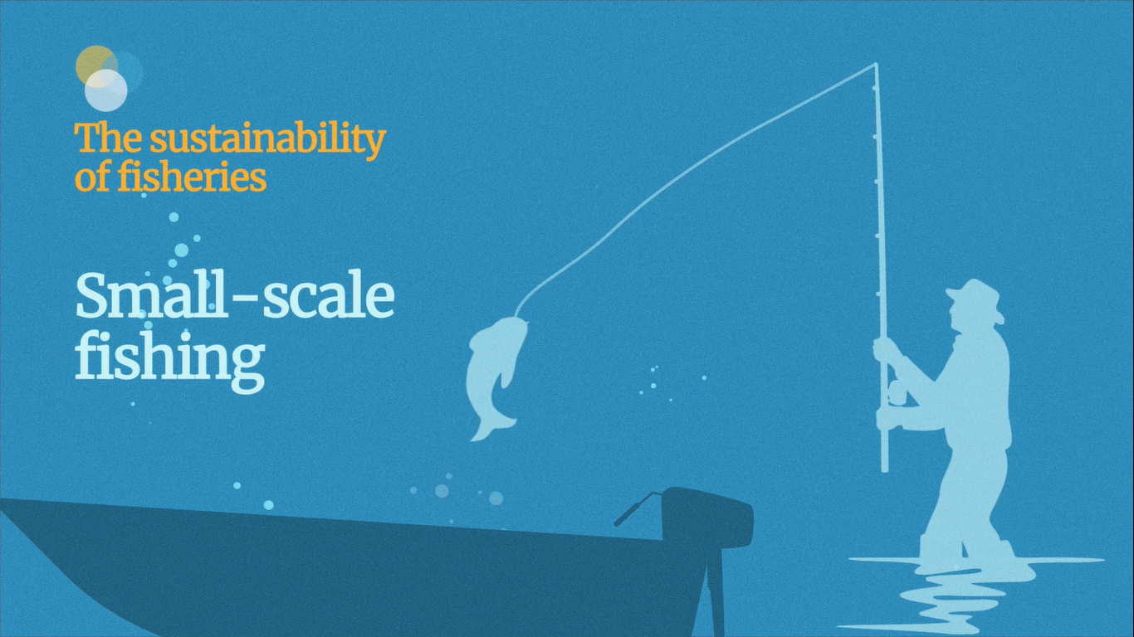
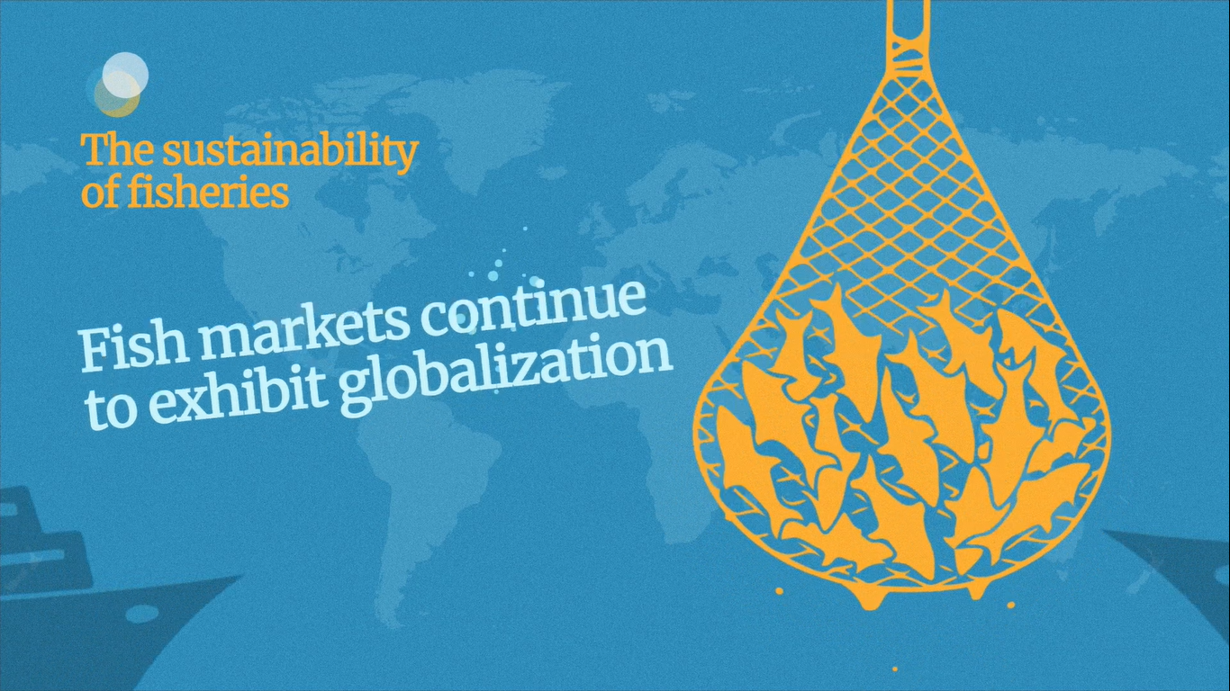
global and local fishing pesca global e local
fish markets continue to exhibit globalization,
which may only benefit industrial fisheries with large capacities,
os mercados de peixe continuam a exibir globalização, que só pode beneficiar a pesca industrial com grande capacidade,
sometimes undermining small-scale fishing and lead to the depletion of local fish stocks.
às vezes prejudicando a pesca artesanal e levando ao esgotamento dos stocks de pesca locais.

Slide 9
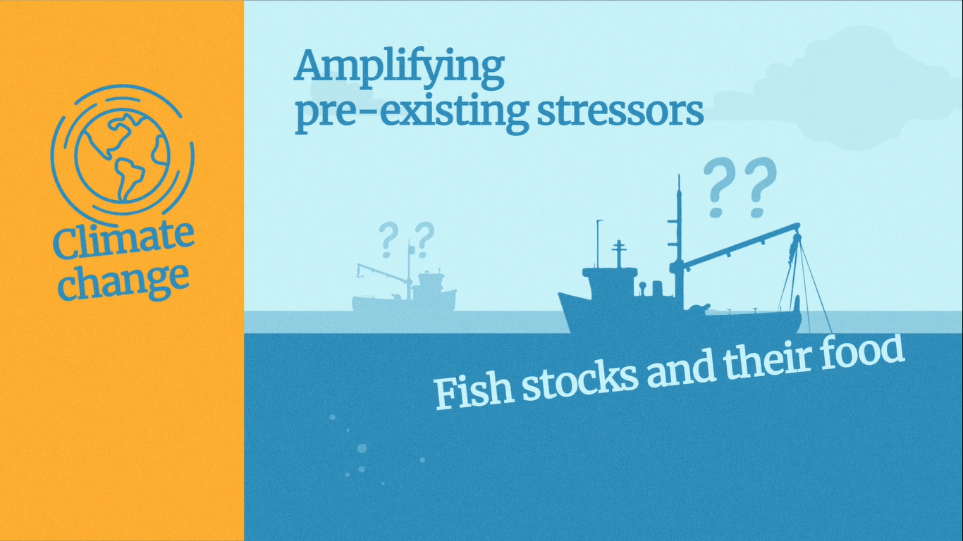
climate change alterações climáticas
changing the distribution of fish stocks and their food,
mudando a distribuição dos stocks de peixes e seus alimentos,
climate change leads to an increase in the intensity and frequency of natural disasters
a alteração climática leva a um aumento da intensidade e frequência de desastres naturais,
and amplifying pre-existing stressors
e amplificando o stress pré-existente.

Slide 10
fish stocks levels níveis de stocks de peixe
to date, 40% of States are signatories of the Agreement on Port State Measures
até o momento, 40% dos Estados são signatários do Acordo sobre Medidas do Estado do Porto
with the correct governance and necessary changes, a healthy condition can be reached for 98% of fish stocks by mid-century.
com a governança correta e as mudanças necessárias, pode ser alcançada um nível saudável para 98% dos stocks de peixe até meados do século
to prevent and eliminate Illegal, Unreported and Unregulated Fishing
para prevenir e eliminar a Pesca Ilegal, Não Declarada e Não Regulamentada

Slide 11
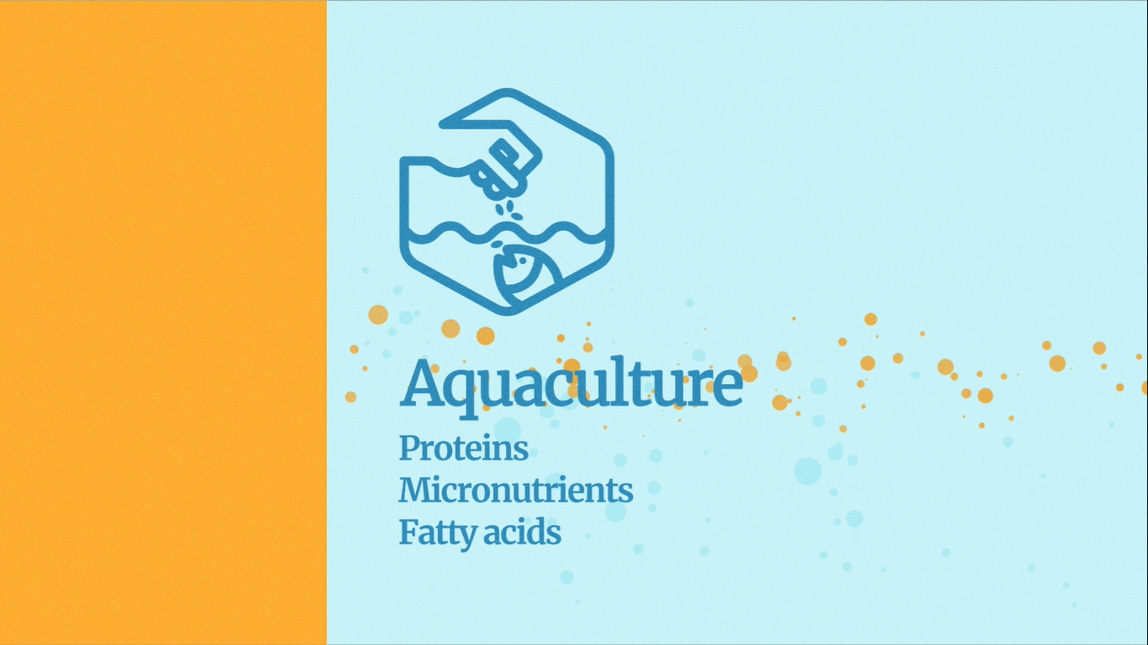
aquaculture aquacultura
the importance of aquaculture from a food production stand point
a importância da aquacultura do ponto de vista da produção de alimentos
lies in its high content of proteins, essential micronutrients and fatty acids.
reside no seu alto teor em proteínas, micronutrientes essenciais e ácidos gordos

Slide 12
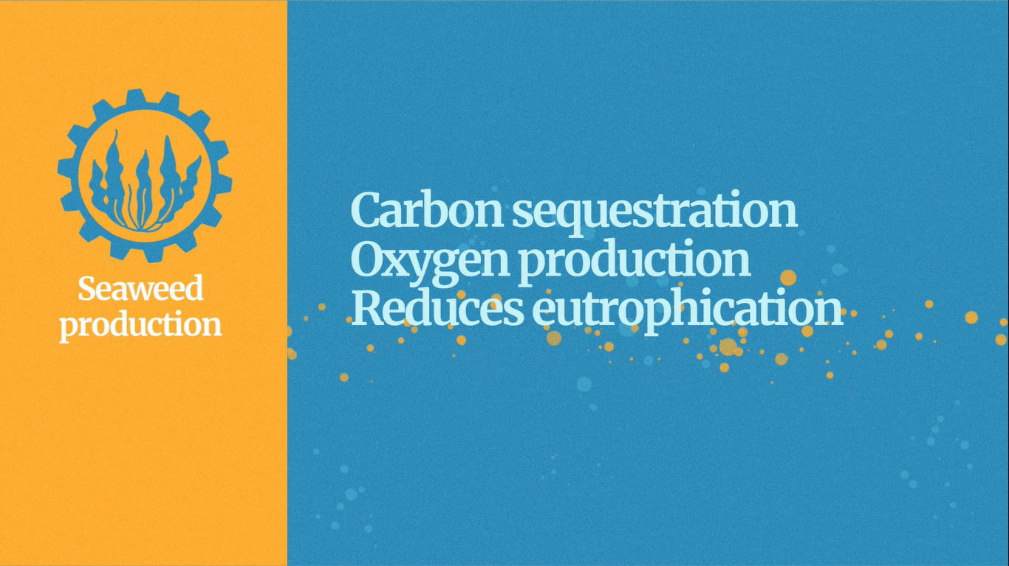
seaweed production produção de algas
80% of the total seaweed harvest is for direct human consumption and macroalgae cultivation represents 96% of total aquaculture production.
80% da colheita total de algas é para consumo humano direto e o cultivo de macroalgas representa 96% da produção total da aquicultura
seaweed is used as food and as raw material in industrial applications such as cosmetics, pharmaceuticals, supplements, and animal feed
as algas marinhas são usadas como alimento e como matéria-prima em aplicações industriais, como cosméticos, produtos farmacêuticos, suplementos e ração animal
Its production supports carbon sequestration and oxygen production and reduces eutrophication
a sua produção capacita o sequestro de carbono e a produção de oxigénio e reduz a eutrofização

Slide 13
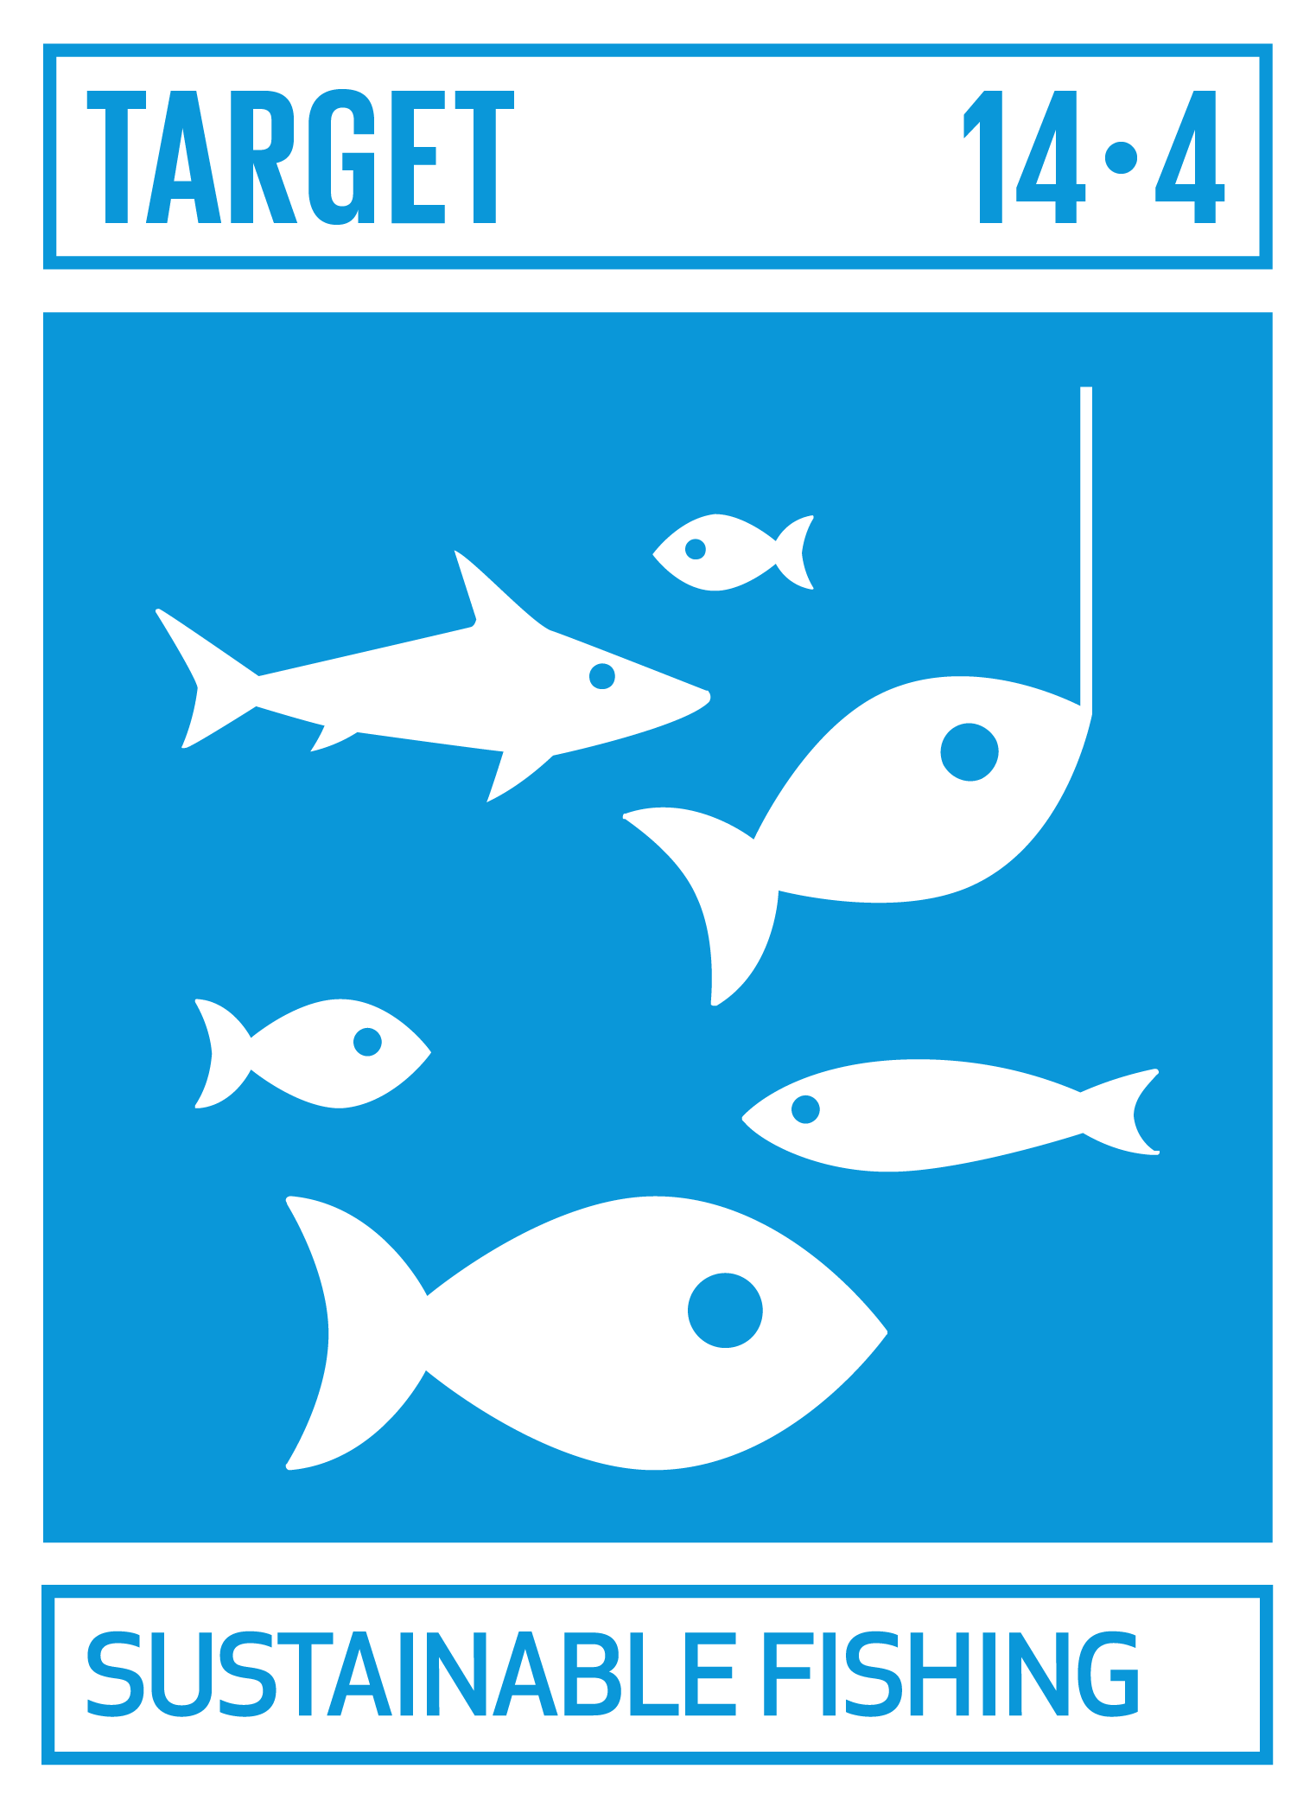
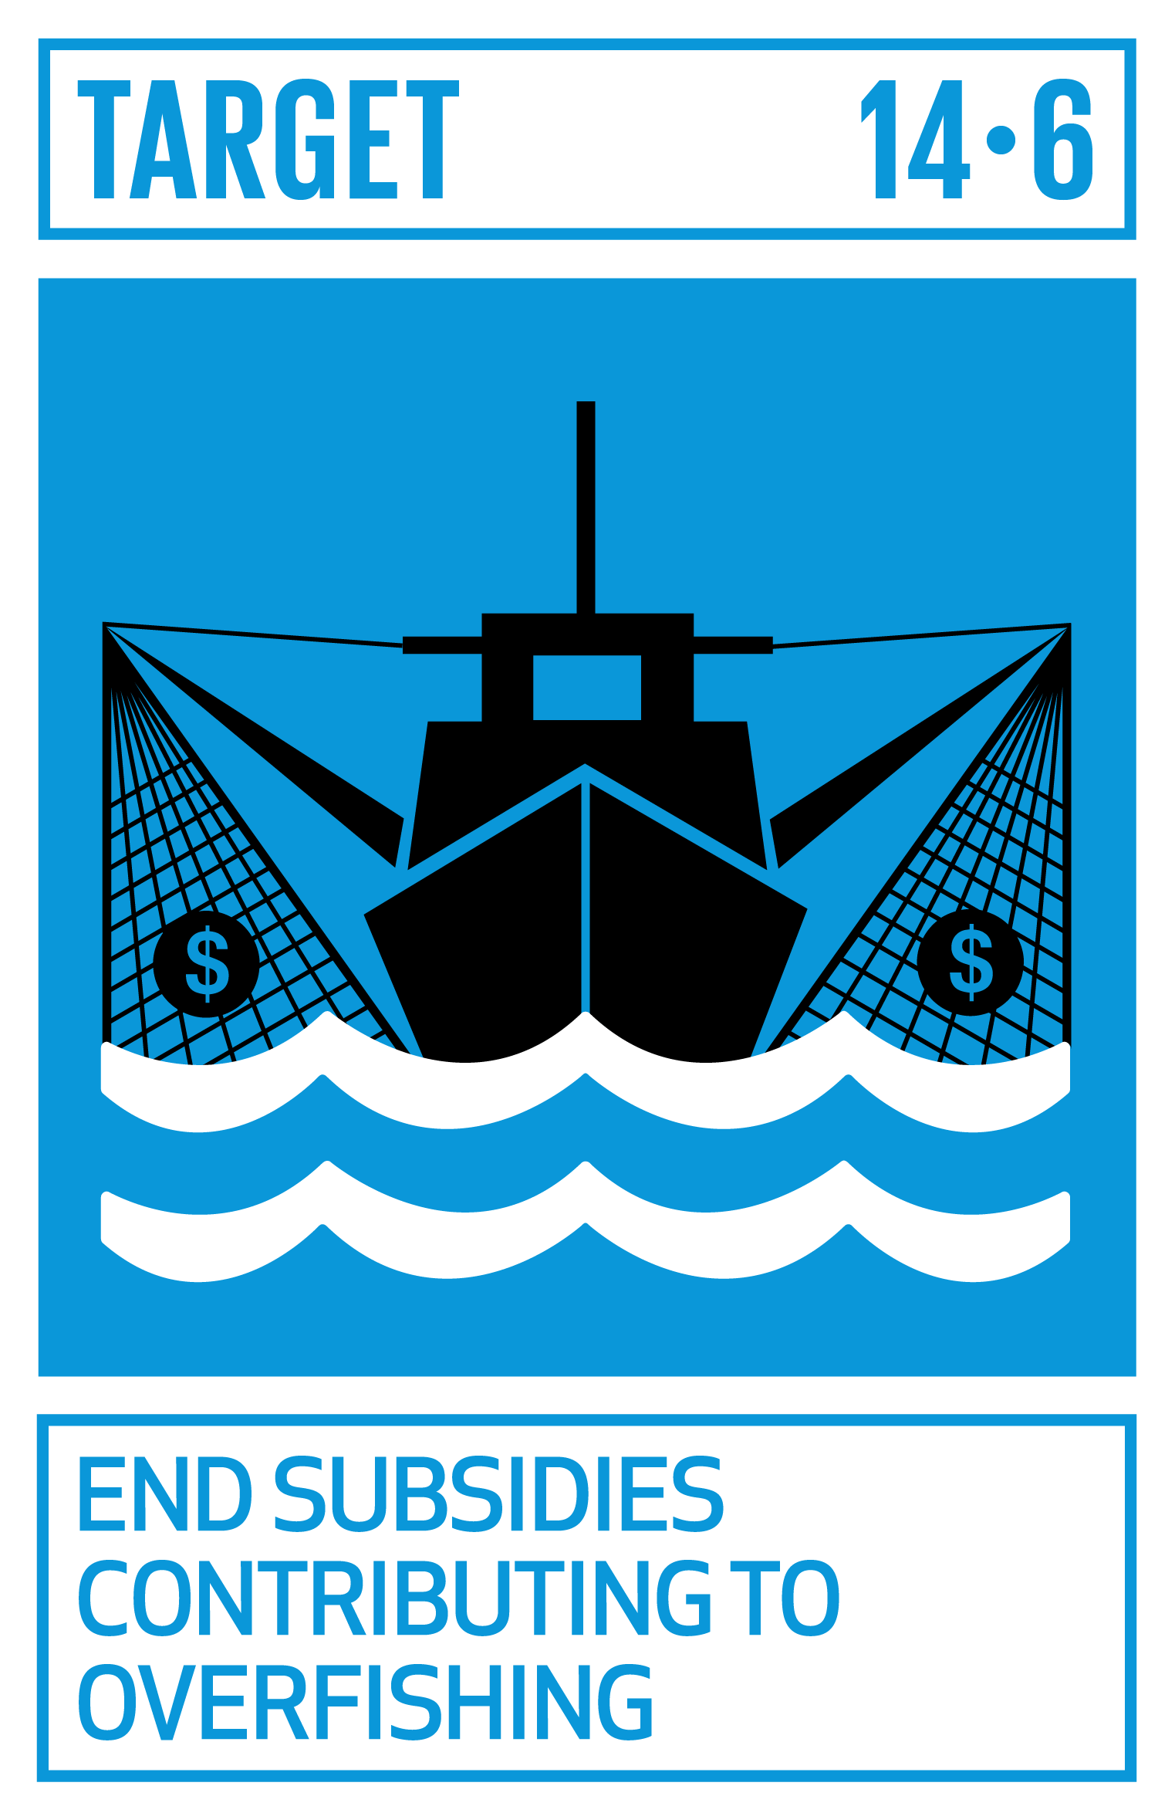
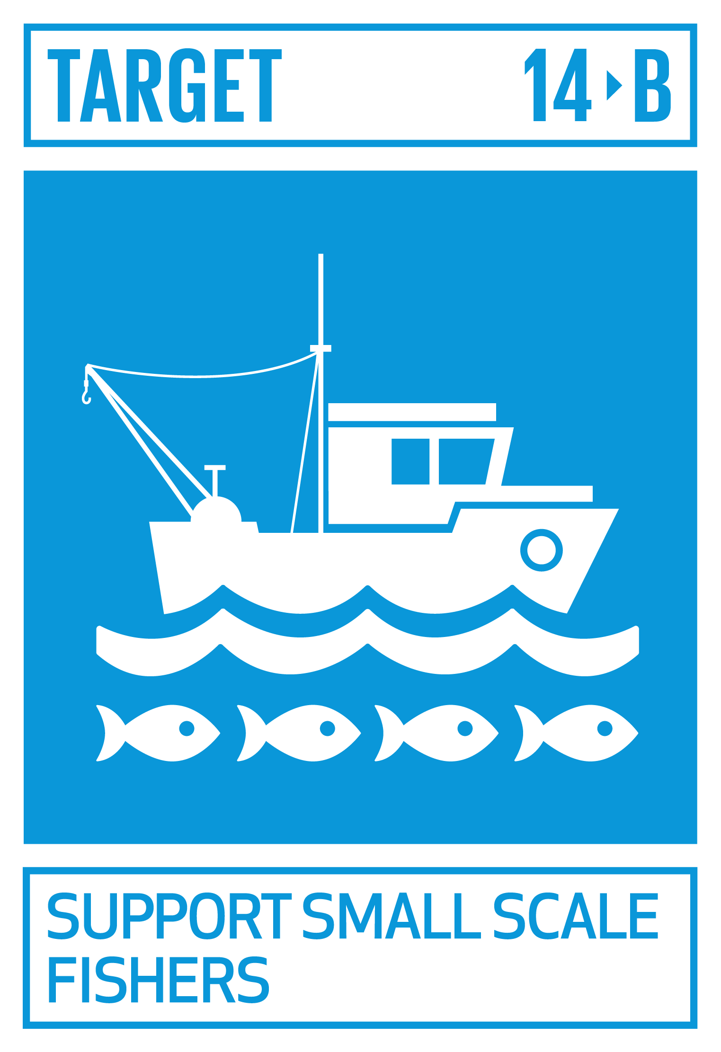
SDG 14 ODS 14
the Agenda 2030 of the United Nations set several targets for SDG 14. this film deals with targets
A Agenda 2030 das Nações Unidas estabeleceu várias metas para o ODS 14. Este filme trata das metas

Slide 14
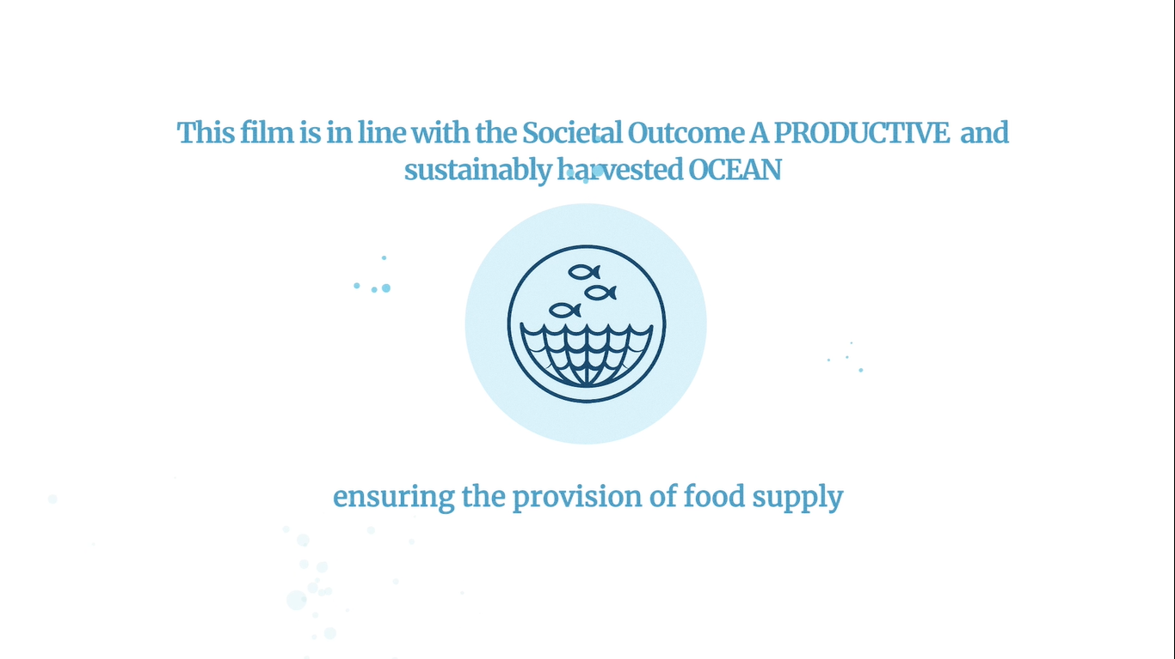
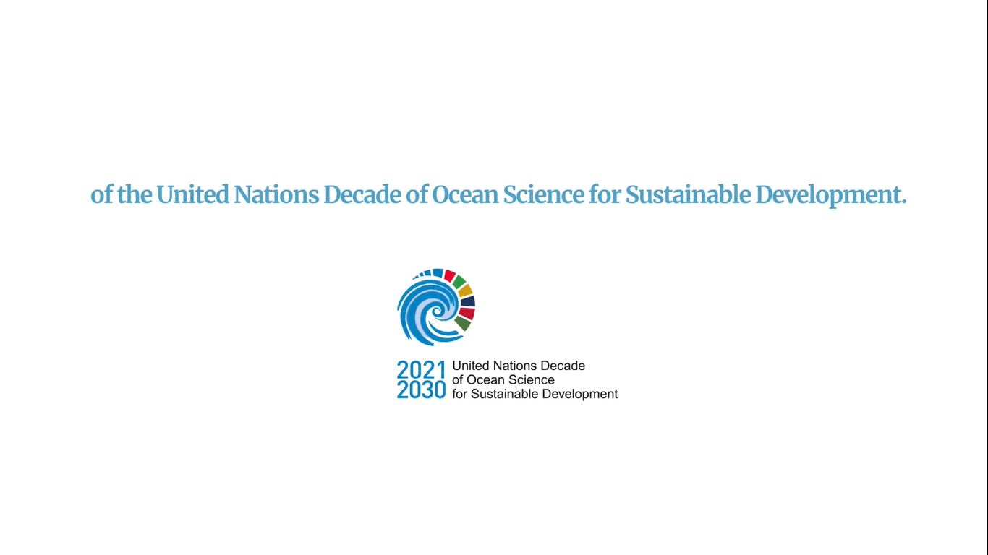
metas societais societal goals
this film is in line with the Societal Goal “A Productive and sustainably harvested Ocean ensuring the provision of food supply” of the United Nations Decade of Science for Sustainable Development
este filme está de acordo com o Objetivo Social “Um oceano produtivo e colhido de forma sustentável, garantindo o fornecimento de alimentos” da Década da Ciência para o Desenvolvimento Sustentável das Nações Unidas

Slide 15
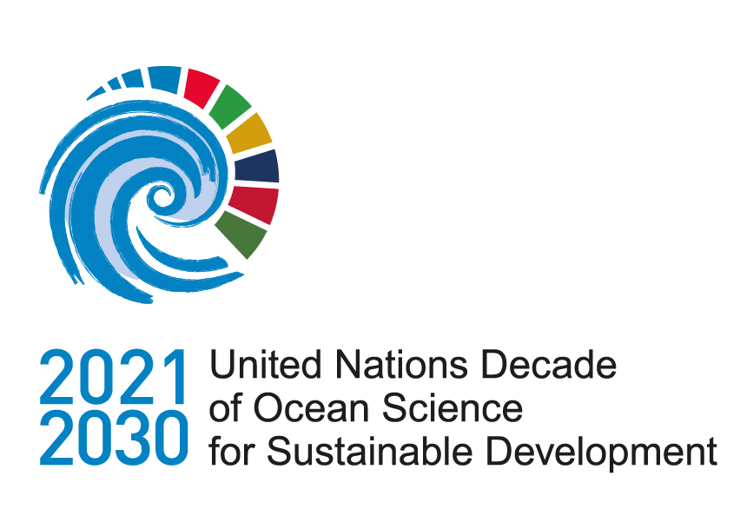
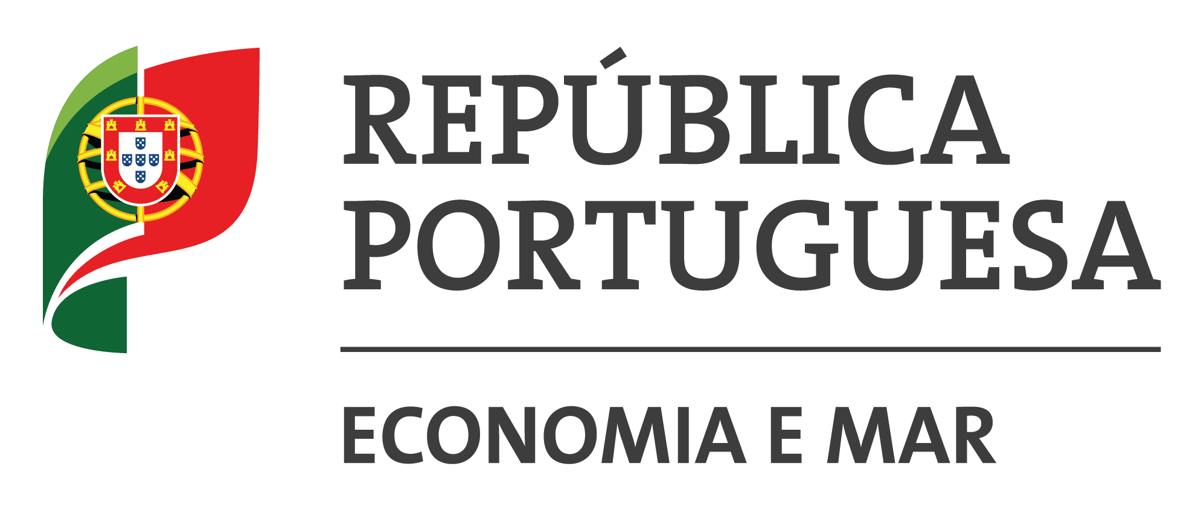
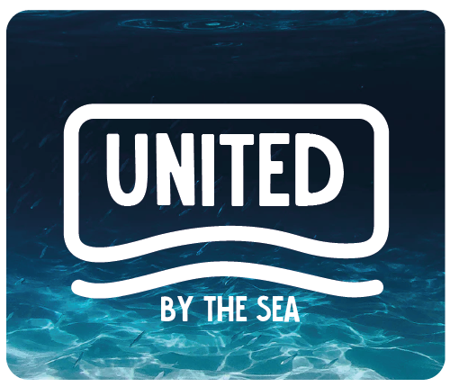
Site: https://www.cima.ualg.pt/pt/research/projects-in-execution/globocean https://unitedbythesea.org/globocean/
Facebook: https://m.facebook.com/Globocean/
Global Ocean Assessment for Managers and Decision Makers

